Slide 1

BỘ LAO ĐỘNG THƯƠNG BINH VÀ XÃ HỘI
TRƯỜNG CAO ĐẲNG CÔNG NGHỆ CAO ĐỒNG AN
KHOA CÔNG NGHỆ THÔNG TIN
ĐỒ ÁN TỐT NGHIỆP
XÂY DỰNG HỆ THỐNG QUẢN LÝ NHÂN SỰ CHO MỘT CÔNG TY
GIÁO VIÊN HƯỚNG DẪN: ĐINH ANH TUẤN
Sinh viên thực hiện :
Nguyễn Hoàng Tú
Trần Mạnh Dũng
Nguyễn Minh Đức
Phạm Bá Hùng
Nguyễn Thiên Văn
Lớp :CD18CNTT

Slide 2

1.KHẢO SÁT HIỆN TRẠNG
- Tên đầy đủ: Ngân hàng Á Châu
- Tên viết tắt: ACB
- Ngày thành lập: Ngày 19 tháng 05 năm 1993
- Lĩnh vực hoạt động: Tài chính Ngân hàng.
- Trụ sở ACB: Địa chỉ: 442 Nguyễn Thị Minh Khai, Phường 05, Quận 3, Tp. Hồ Chí Minh
- Lĩnh vực kinh doanh:
+ Cung cấp dịch vụ cho thuê tài chính.
+ Kinh doanh chứng khoán.
+ Môi giới và tư vấn đầu tư chứng khoán.
+ Cho vay ngắn hạn, trung hạn và dài hạn.
+ Dịch vụ thanh toán giữa các khách hàng, thực hiện kinh doanh ngoại tệ, vàng bạc và thanh toán quốc tế.

Slide 3
LÝ DO CHỌN ĐỀ TÀI
Vấn đề nhân sự là một yếu tố quan trọng quyết định đến sự tồn tại của bất kì một ngân hàng nào
Phản ánh sự hoạt động của ngân hàng có hiệu quả hay không, công tác quản lý vấn đề nhân sự của ngân hàng có tối ưu để ngân hàng hoạt động tốt hay không...

Slide 4
Khảo sát chức năng yêu cầu của khách hàng
Quản lý nhân viên.
Xuất báo cáo.
Quản lý chấm công.
Quản lý chi lương.
Quản lý phòng ban.
Quản lý người dùng.
Quản lý hợp đồng.
Thông tin về đào tạo.
Thông tin về tuyển dụng lao động.
Thông tin về điều chuyển lao động.

Slide 5
Các chức năng chính của phần mềm
Quản lý nhân viên.
Quản lý chấm công.
Quản lý chi lương.
Xuất báo cáo.

Slide 6


Slide 7
Chức năng quản lí nhân viên
Quản lí thông tin của nhân viên.
Quản lý sơ yếu lý lịch.
Danh sách nhân sự, tìm kiếm nhân sự.
Thêm, xóa, sửa nhân viên.

Slide 8
Chức năng quản lý chấm công
Nhân viên có thể import file excel chấm công vào phần mềm.
Hiển thị thông tin chấm công của từng nhân viên trên phần mềm.
Phần mềm sẽ lưu lại thông tin chấm công theo từng tháng.

Slide 9
Chức năng quản lý chi lương
Import file excel chấm công phần mềm sẽ tự động tính lương theo:
Số ngày làm việc trong tháng.
Hệ số.
Lương tháng
Phụ cấp phục vụ.
Các phụ cấp và trợ cấp khác
BHYT
BHXH
Quản lý bảng lương theo tháng, năm của từng phòng ban.
Xuất báo cáo ra file excel, PDF.

Slide 10
Quản lý chi lương
Cách tính lương như sau:
Cách tính lương mỗi ngày: tổng lương/26.
Tổng lương = (Lương cơ bản*hệ số lương) + Trợ cấp ( xăng xe, chuyên cần, nhà ở, trách nhiệm,…) – Tiền phạt ( chuyên cần, nghỉ quá số ngày quy định,…)
Tính BHXH: 5% * Tổng lương
Tính BHYT: 1% * Tổng lương
Tính công đoàn: 1% * Tổng lương
Trợ cấp thất nghiệp : 1% * Tổng lương
Lương thực lãnh : Tổng lương - BHXH - BHYT - Đoàn phí - Trợ cấp thất nhiệp

Slide 11
Sơ đồ tổ chức quản lí phần mềm

Slide 12
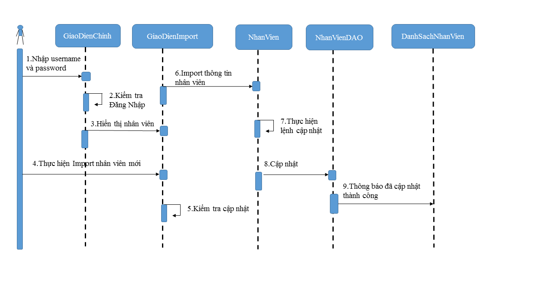
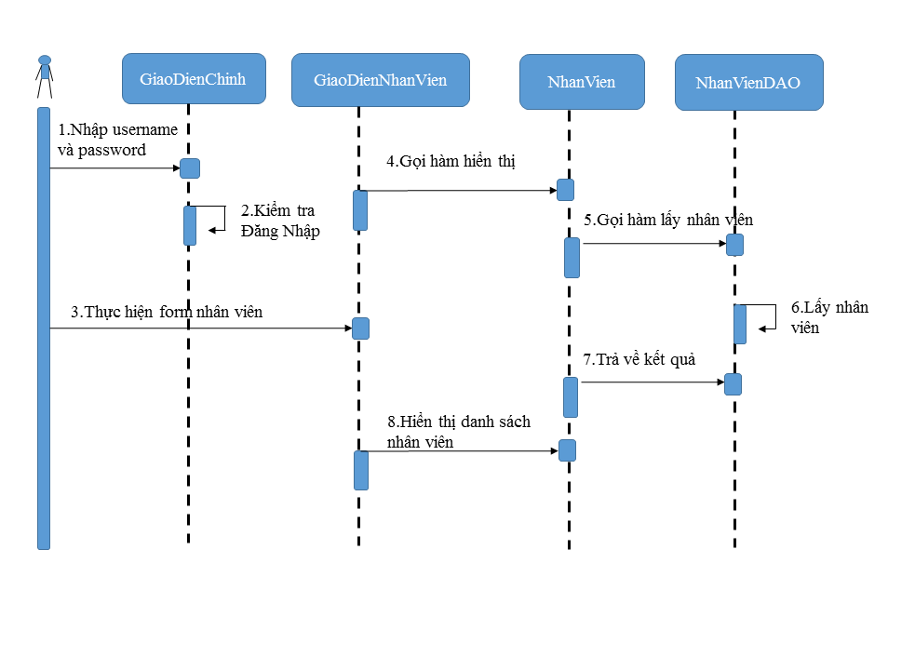
Use case Activity
Use case quản lí thông tin nhân viên,sơ yếu lý lịch,thêm nhân viên,cập nhật, xem nhân viên.
Cập nhật hồ sơ nhân viên
Xem nhân viên

Slide 13
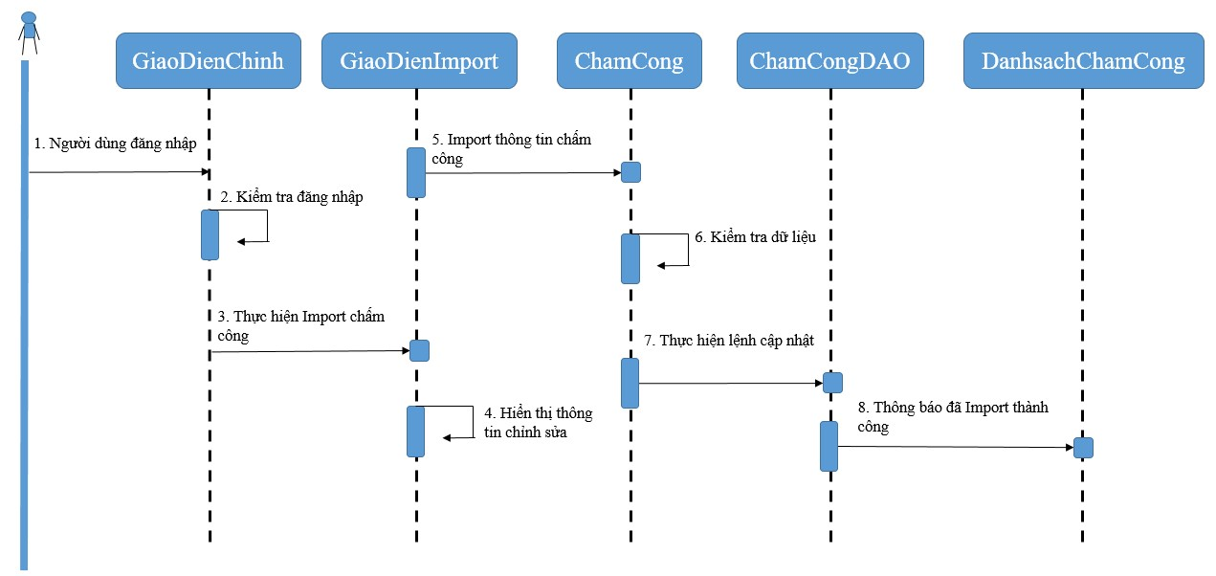
Use case activity
Use Case chấm công

Slide 14
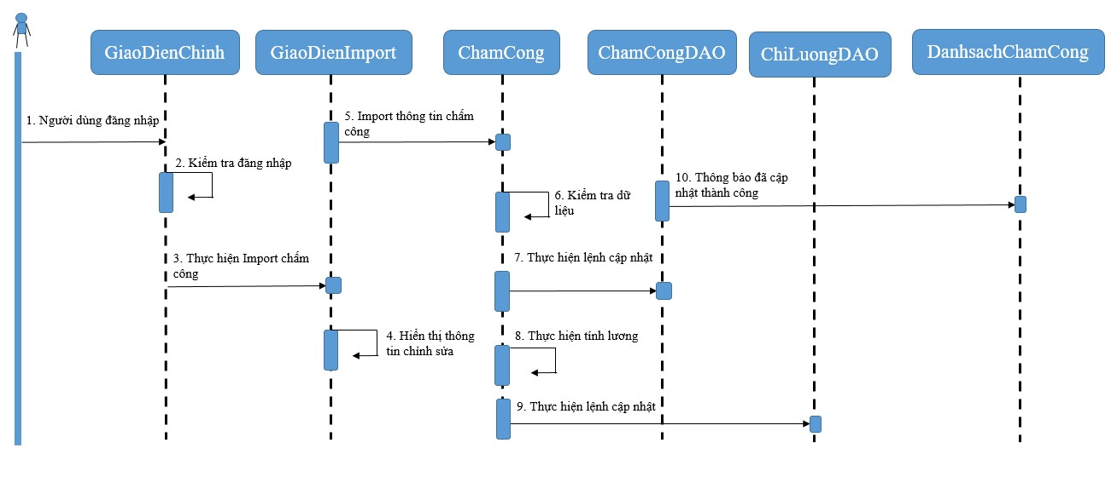
Use case Activity
Use case chi lương

Slide 15
Hướng phát triển phần mềm
Hoàn thiện và nâng cao các chức năng của phần mềm.
Phát triển phần mềm để có thể chạy được trên đa nền tảng: Web, Android, IOS,…

Slide 16
XIN TRÂN TRỌNG VÀ CÁM ƠN THẦY CÔ VÀ CÁC BẠN

